Slide 1
Resolución de conflictos
en GitHub
Procedimiento paso a paso aplicado al proyecto TecnoGestión S.A.C.
feature/ventas → develop ← feature/login
Ramírez Panta, David Emanuel · Vegas Lupuche, César Adriano
Herramientas de Desarrollo · Piura, 2026

Slide 2
Ruta del procedimiento
Cinco momentos son suficientes para explicar todo el flujo.
1
Preparar ramas
2
Fusionar ventas
3
Detectar conflicto
4
Resolver en GitHub
5
Verificar
Ambos desarrolladores parten de develop y cambian la misma línea.
feature/ventas → develop se integra primero y sin conflictos.
feature/login → develop queda bloqueado por cambios incompatibles.
Se edita config.txt, se marca resuelto y se confirma el merge.
Se sincroniza develop y se comprueba historial, archivo y estado.
TecnoGestión S.A.C. · Resolución de conflictos en GitHub

Slide 3
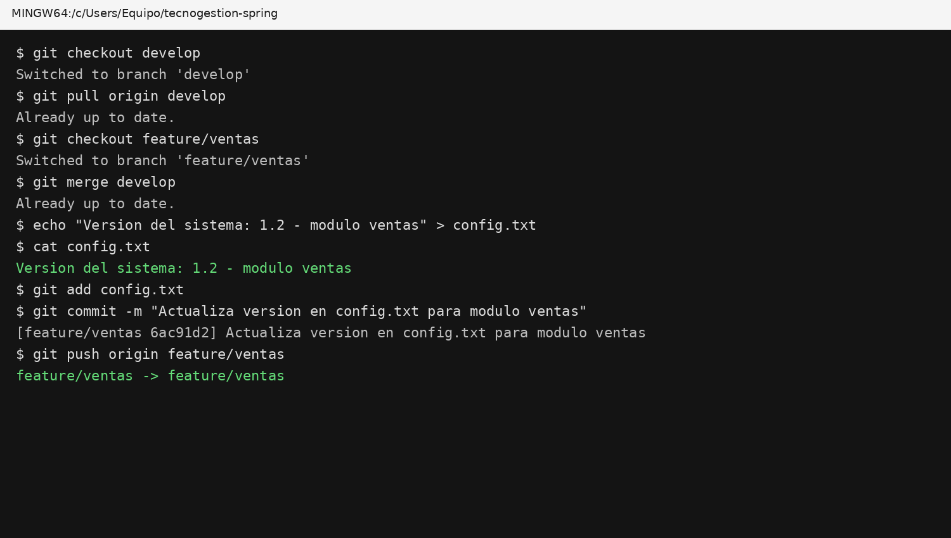
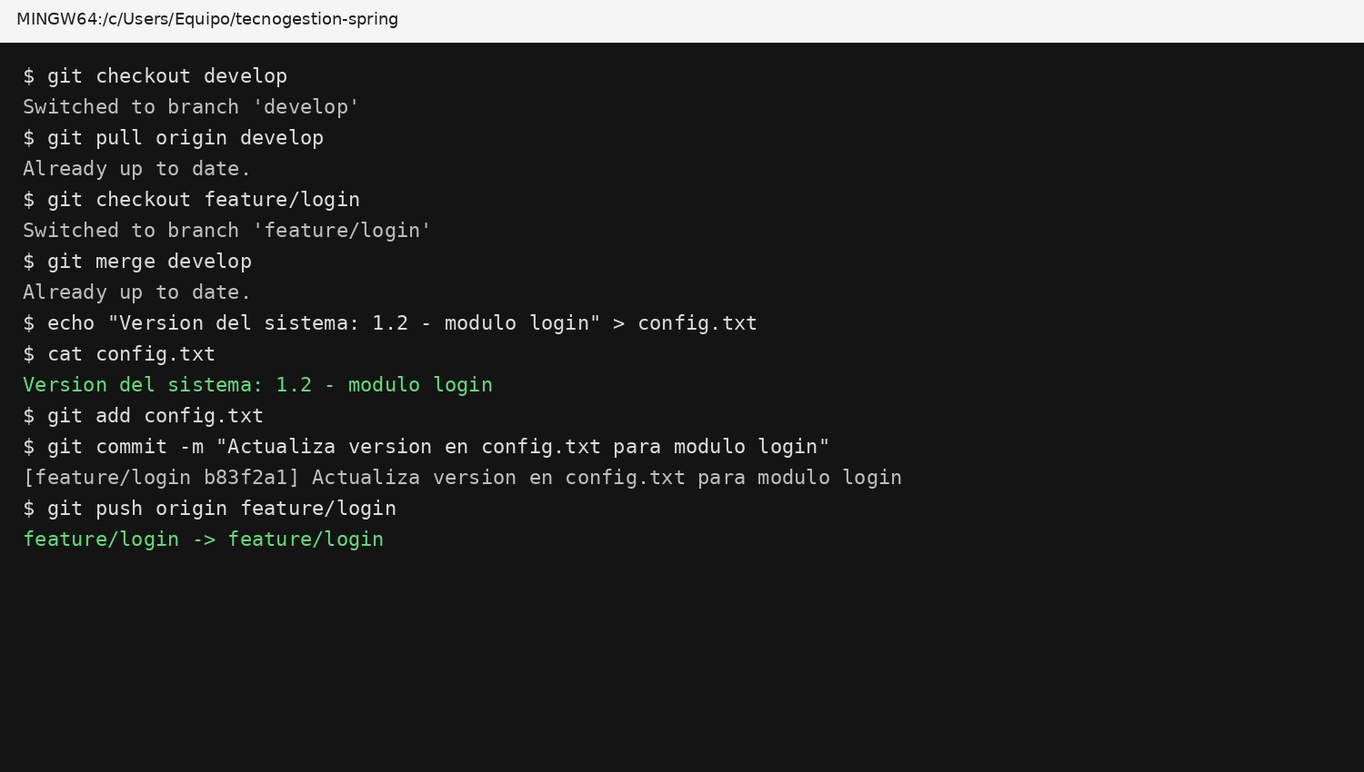
1
Paso 1. Preparar las dos ramas
Los dos cambios deben nacer del mismo estado de develop.
• feature/ventas cambia config.txt a «1.2 - modulo ventas».
• feature/login cambia la misma línea a «1.2 - modulo login».
• En cada rama: add → commit → push. No actualizar feature/login después de fusionar ventas.
TecnoGestión S.A.C. · Resolución de conflictos en GitHub

Slide 4
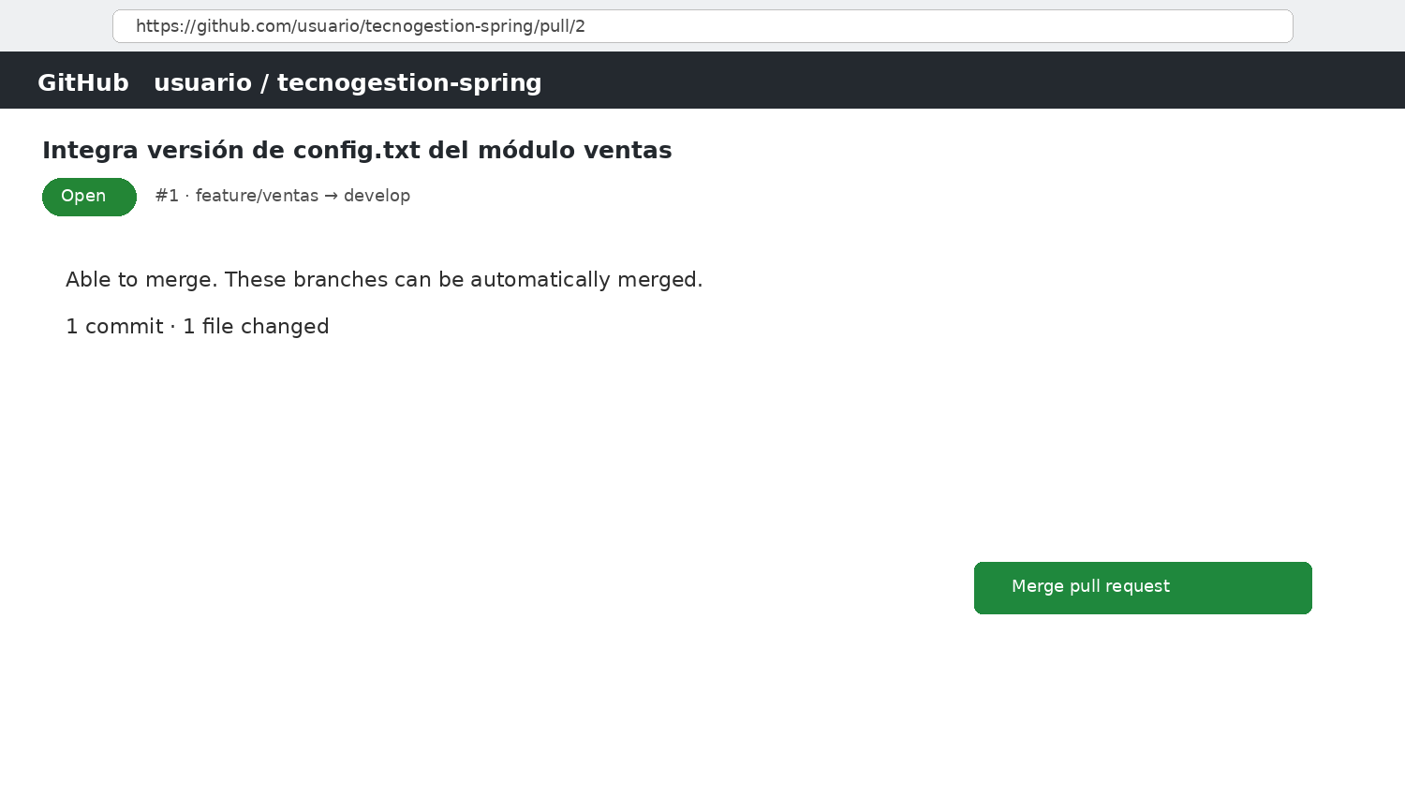
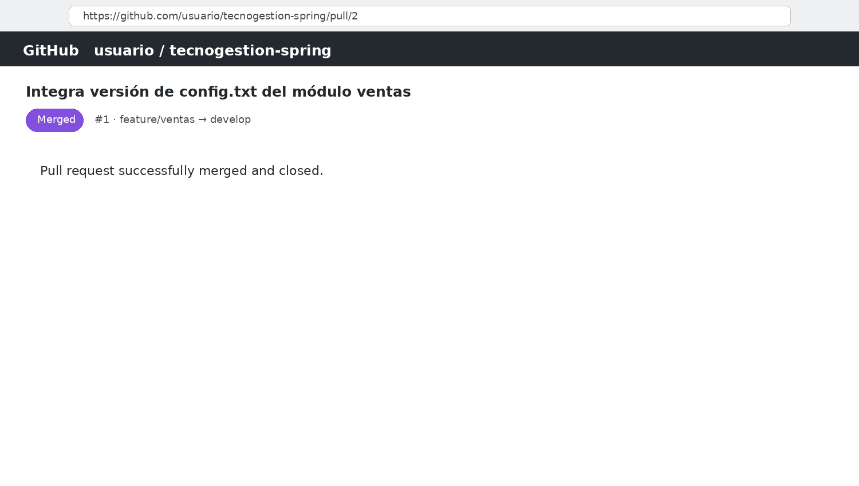
2
Paso 2. Fusionar primero feature/ventas
El primer Pull Request modifica develop y prepara el escenario del conflicto.
A
Crear PR
B
Fusionar
C
Comprobar
Base: develop
Compare: feature/ventas
Debe aparecer “Able to merge”.
Merge pull request → Confirm merge.
El PR queda cerrado con la etiqueta Merged.
TecnoGestión S.A.C. · Resolución de conflictos en GitHub

Slide 5
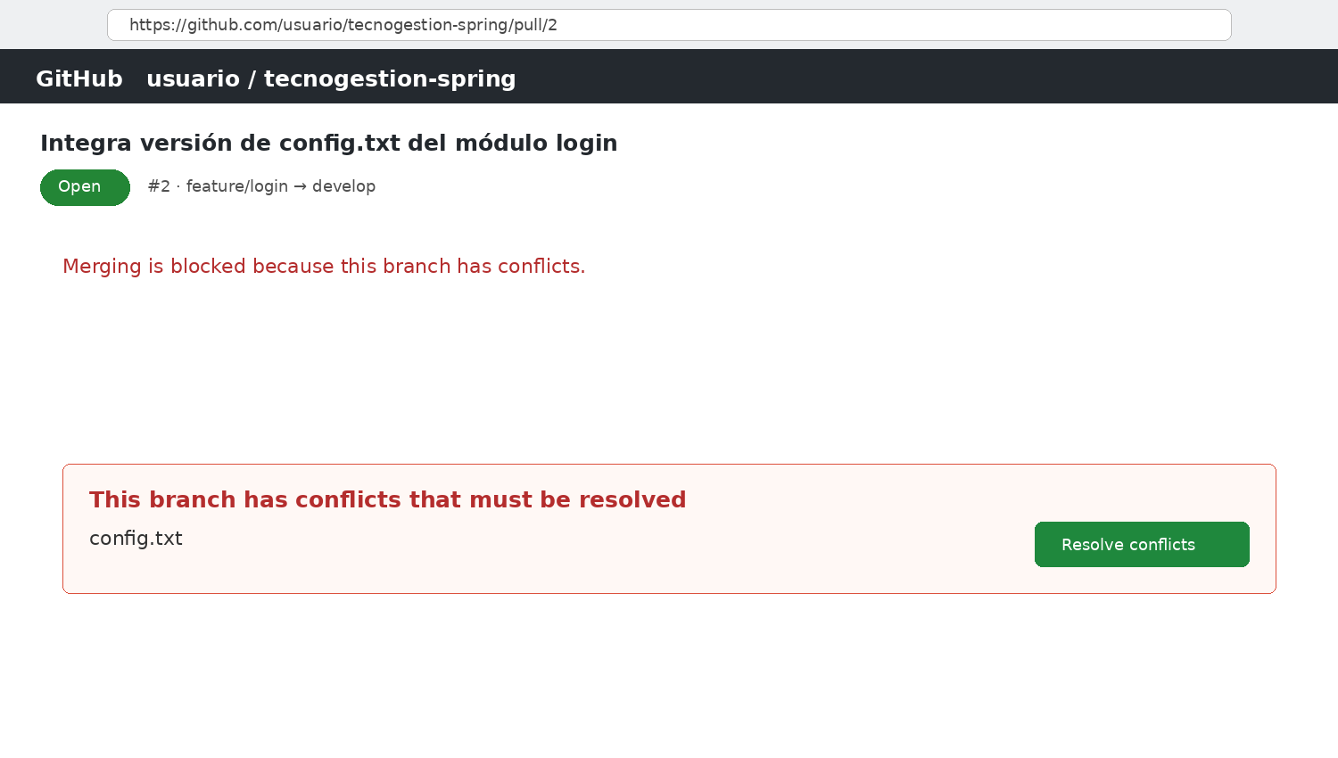
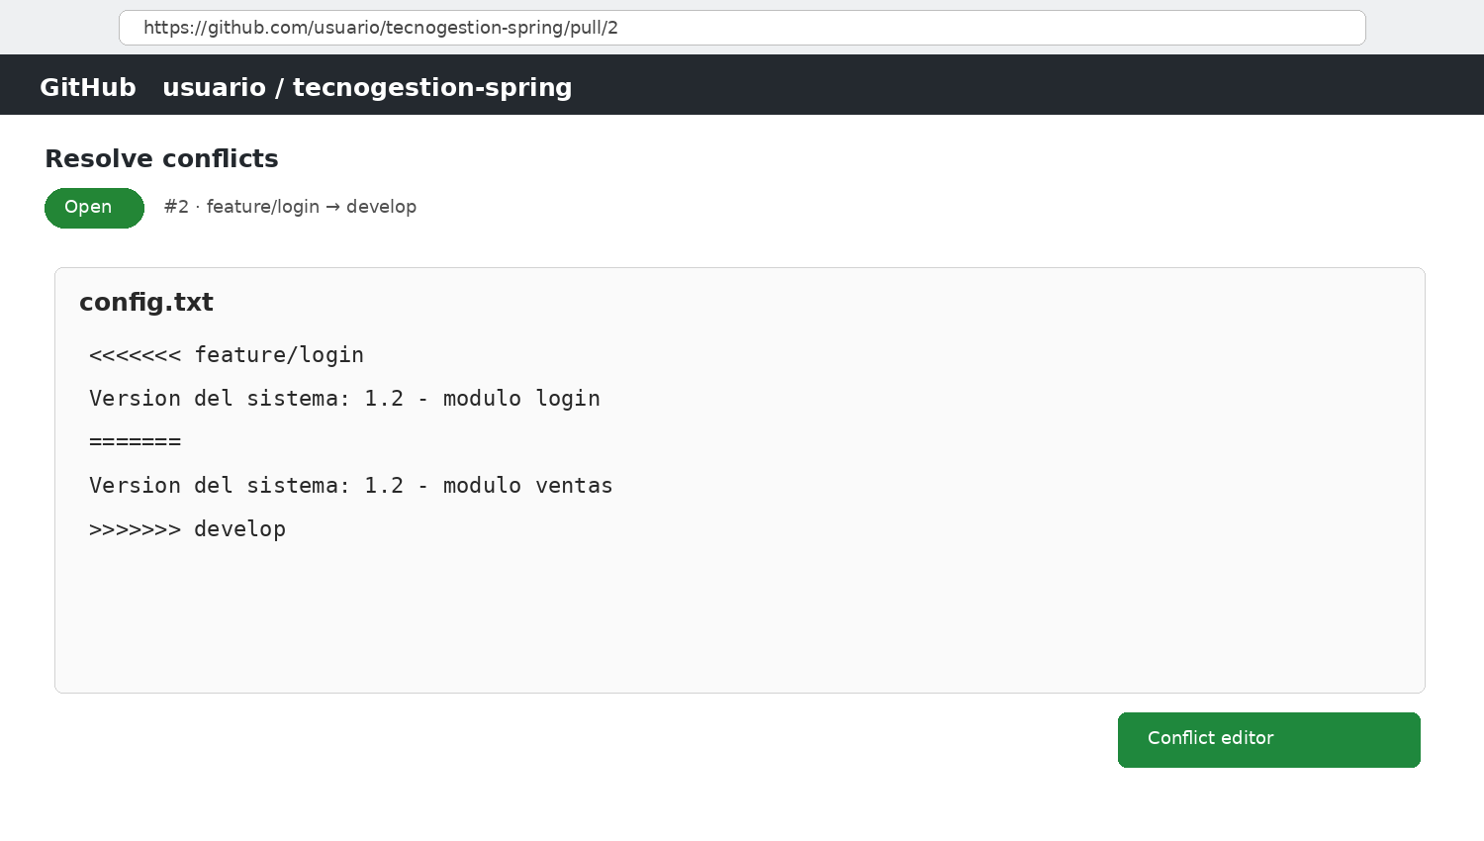
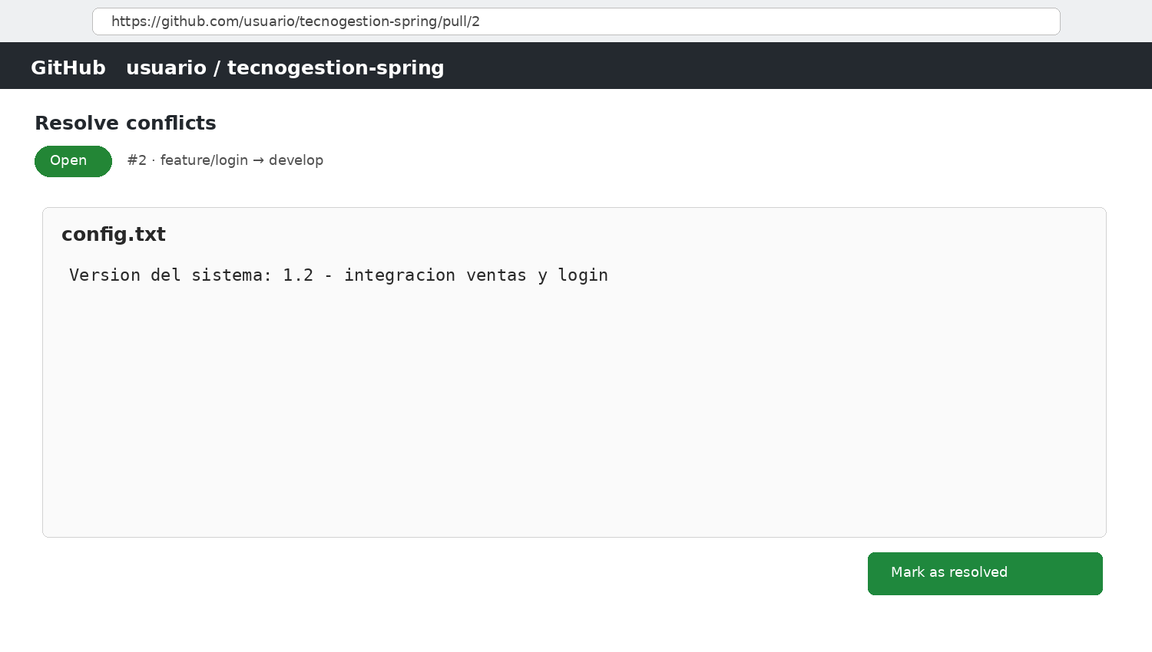
3
Paso 3. Detectar y resolver el conflicto
GitHub encuentra dos versiones distintas de la misma línea en config.txt.
<<<<<<< feature/login
Version del sistema: 1.2 - modulo login
=======
Version del sistema: 1.2 - modulo ventas
>>>>>>> develop
Versión final acordada:
Version del sistema: 1.2 - integracion ventas y login
Mark as resolved → Commit merge
TecnoGestión S.A.C. · Resolución de conflictos en GitHub

Slide 6
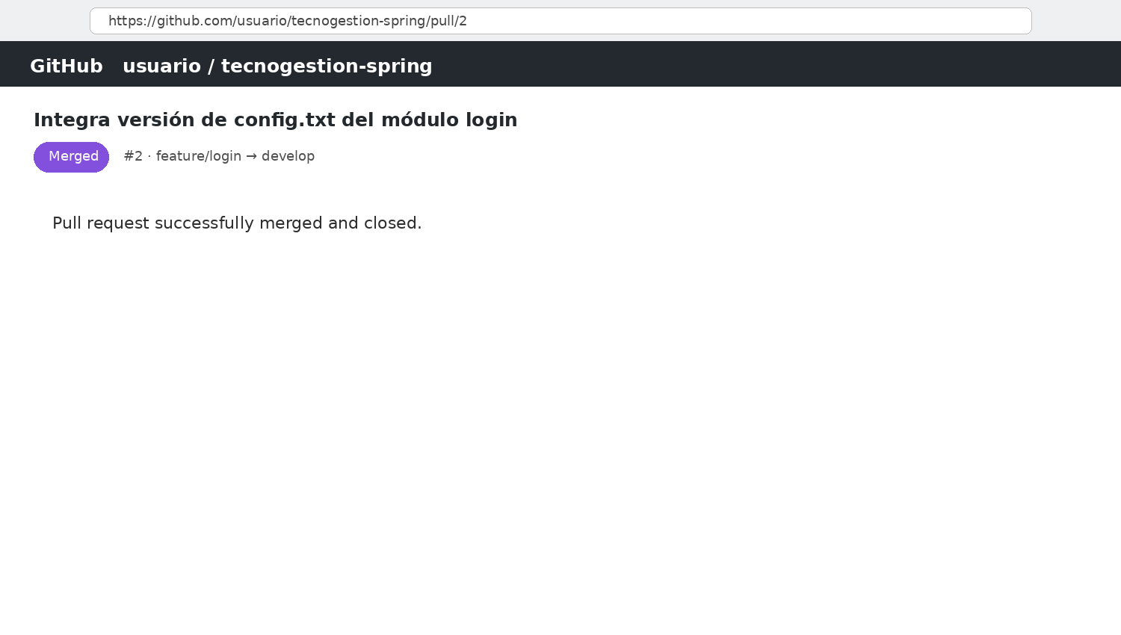
4
Paso 4. Fusionar feature/login
Con el conflicto resuelto, el segundo Pull Request ya puede integrarse.
1
Confirmar resolución
Mark as resolved y después Commit merge.
2
Fusionar PR
Merge pull request → Confirm merge.
3
Resultado
feature/login aparece con la etiqueta Merged.
TecnoGestión S.A.C. · Resolución de conflictos en GitHub

Slide 7
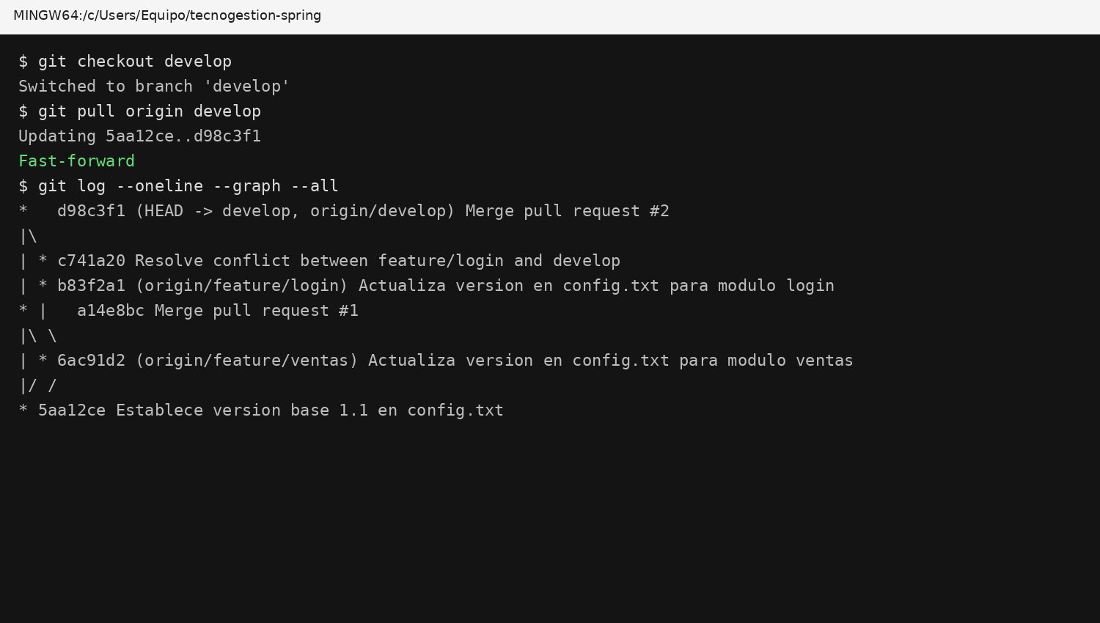
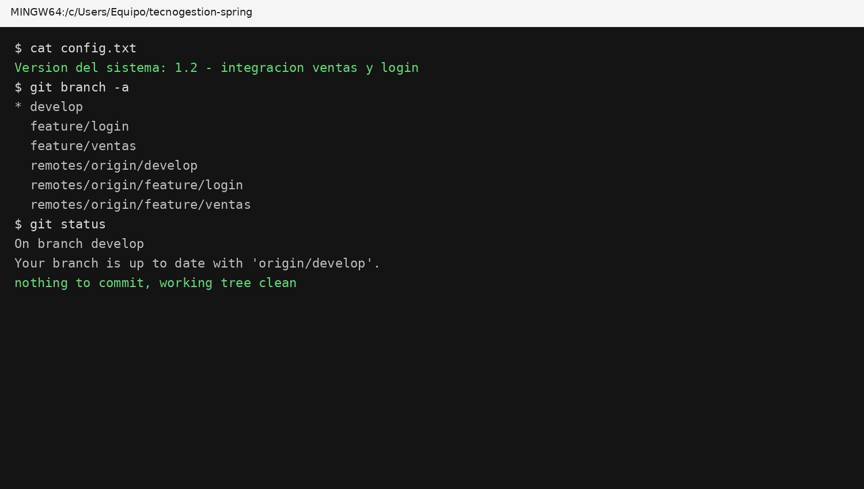
5
Paso 5. Verificar el resultado final
La terminal confirma que develop quedó actualizado y sin conflictos.
• git pull origin develop trae los commits creados en GitHub.
• git log --oneline --graph --all muestra las ramas integradas.
• cat config.txt muestra la versión final sin marcas de conflicto.
• git status termina en “nothing to commit, working tree clean”.
TecnoGestión S.A.C. · Resolución de conflictos en GitHub

